Slide 1
El futuro llegó,
hace rato ….
El proceso
y la sentencia
multimedia

Slide 2
PROCESO
recíprocamente coordinados entre sí de acuerdo con reglas preestablecidas, que conducen a la creación de una norma individual destinada a regir un determinado aspecto de la conducta del sujeto o sujetos, ajenos al órgano, que han requerido la intervención de éste en un caso concreto, así como la conducta del sujeto o sujetos también extraña al órgano frente a quienes se ha requerido esa intervención (PALACIO).
Conjunto de actos

Slide 3
Actos procesales
Hechos voluntarios que tienen por efecto directo e inmediato la iniciación, el desarrollo o la extinción del proceso

Slide 4

Tener en cuenta que…
1
Los actos procesales pueden emanar de diversos sujetos
2
Es una especie dentro del género de los actos jurídicos (art. 259 CCyCN)
3
SUJETO OBJETO ACTIVIDAD
(lugar, tiempo y forma)
Elementos
4
El acto procesal no se identifica con el modo de documentarlo.

Slide 5

Se relaciona con el modo en que se presenta el acto en el mundo exterior
El hecho o acto, puede ser objeto de una acción de documentar (por decisión de las partes o por imperio de la ley), que es parte de la secuencia de la forma, y que culmina en el documento, representativo del hecho.
El instrumento no es forma del acto, es aquella cosa material que lo exhibe (ORELLE)
La forma (art. 284 CCyCN)
Acotamos: material o inmaterial

Slide 6
Entonces … va de nuevo
UNA COSA ES EL ACTO PROCESAL
Y OTRA, AUNQUE RELACIONADA, ES SU DOCUMENTACION

Slide 7

Desde el comienzo de la historia, la escritura ha sido el modo de documentación por excelencia
LA ESCRITURA

Slide 8


Slide 9

DOCUMENTO ELECTRONICO
VERSATILIDAD BINARIA (0-1)
APARECE LA IDEA DE
(adj.)Que utiliza conjunta y simultáneamente diversos medios, como imágenes, sonidos y texto, en la transmisión de una información
MULTIMEDIA
(RAE)

Slide 10
Proceso multimedia
Podríamos definir al proceso multimedia como aquel que utiliza, y procura el máximo rendimiento, de este tipo de archivos, capitalizando la valía no solo de los documentos escritos, sino también de todo tipo de registros generados por las nuevas tecnologías (imagen, sonido o ambos conjuntamente)

Slide 11
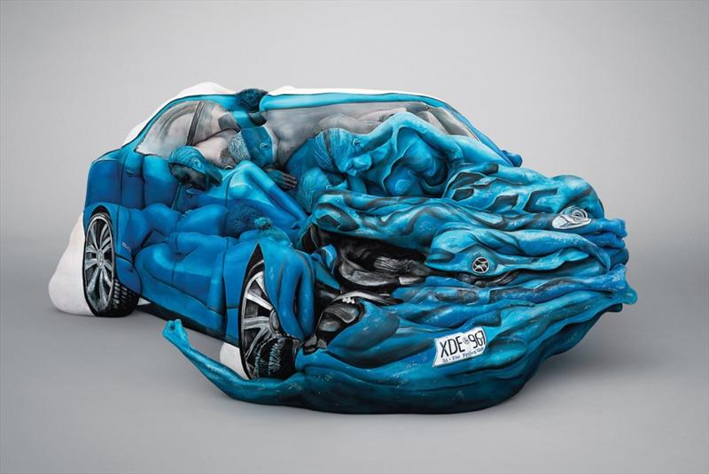
MEJOR … UN EJEMPLO
Que, como consecuencia del hecho, mi automotor ha sufrido severos desperfectos en su trompa, capot, puerta derecha, techo, y demás partes integrantes ……….

Slide 12
Proceso multimedia
Hoy, a partir de la videofilmación de las audiencias, tenemos solo un rudimento de proceso multimedia, las posiblidades son infinitamente mayores y se encuentran totalmente desaprovechadas.
Lo multimedia tiene muchísimo que ver con el tránsito hacia un sistema con mayor dosis de oralidad, y su interrelación con lo probatorio es evidente.
Aunque lo probatorio no agota las posibilidades que ofrecen las nuevas tecnologías

Slide 13
¿Peticiones verbales?
(nada lo impide)
Se presenta la posibilidad de adjuntar archivos de imagen y sonido a las presentaciones electrónicas
Si estuvieran firmadas digitalmente, emanarían de un sujeto identificable. No olvidemos que, dada la esencia de la firma digital (art. 2 ley 25.506), la misma ya no se circunscribe técnicamente a lo escrito
En tales casos, se podrían formular peticiones sencillas de manera verbal

Slide 14

APELO!!!
Art. 245: El recurso de apelación se interpondrá por escrito o verbalmente. En este último caso se hará constar por diligencia que el secretario o el oficial primero asentará en el expediente

Slide 15
¡Todavía hay mas!
Art. 117: Podrá solicitarse la reiteración de oficios o exhortos, desglose de poderes, o documentos, agregación de pruebas, entrega de edictos, y, en general que se dicten providencias de mero trámite, mediante simple anotación en el expediente, firmada por el solicitante.
Creemos que esta “simple anotación” podría simplificarse al máximo, oralizándola

Slide 16
Tampoco se debería impedir la utilización de archivos de imagen como medio para expresarse en los escritos y otros documentos judiciales (vgr. para individualizar un inmueble); esto en principio no serviría como documento probatorio sino solo como forma de expresión.
¡La explicación “clara” de los hechos (art. 330 inc. 4) muchas veces requiere del uso de una imagen!

Slide 17
Proceso multimedia
Con todo, la principal virtualidad de lo multimedial en el proceso será, indudablemente, lo probatorio
Produciendo impacto en varios de los medios utilizables en el proceso civil

Slide 18

MULTIMEDIA Y MEDIOS DE PRUEBA
(el proceso y lo probatorio son, en cierto sentido, multimedia, sencillamente porque para la acreditación de los hechos han de utilizarse varios MEDIOS de prueba)

Slide 19
1. El documento multimedia

Slide 20
Base normativa
“Esta categoría comprende todo escrito no firmado, entre otros, los impresos, los registros visuales o auditivos de cosas o hechos y, cualquiera que sea el medio empleado, los registros de la palabra y de información”
“El valor probatorio de los instrumentos particulares debe ser apreciado por el juez ponderando, entre otras pautas, la congruencia entre lo sucedido y narrado, la precisión y claridad técnica del texto, los usos y prácticas del tráfico, las relaciones precedentes y la confiabilidad de los soportes utilizados y de los procedimientos técnicos que se apliquen”.
Art. 287 CCyCN
Instrumentos particulares no firmados
Art. 319 CCyCN
Valor probatorio

Slide 21
Aquí incluiremos archivos de:
Imagen
Sonido
Imagen y sonido

Slide 22
En reiteradas ocasiones la jurisprudencia ha abrevado en las ellas para definir los hechos del proceso.
Así, por ejemplo, acude a las cámaras de seguridad para analizar la mecánica de diligenciamiento de una cédula de notificación (“Do Reys”) o a las filmaciones de un encuentro futbolístico para ponderar un reclamo resarcitorio entre particulares (“Pizzo”)
Con todo, nuestra ley procesal no parece del todo preparada para asumir su utilización en el proceso; un interesante precedente de la Suprema Corte de Justicia (“Stratico”) es la mejor muestra de ello.
Incluso la doctrina extranjera viene remarcando la necesidad de entrenar al operador jurídico en cuanto al uso de este tipo de documentos (SILBEY)
En la esencia del multimedia: las video filmaciones

Slide 23
2. Declaraciones en el proceso y multimedia

Slide 24
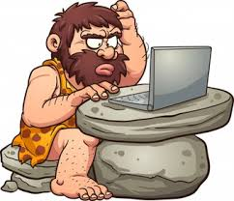
La documentación de ciertos actos procesales
ARTÍCULO 126°: Versión taquigráfica e impresión fonográfica. A pedido de parte, a su costa, y sin recurso alguno, podrá ordenarse que se tome versión taquigráfica de lo ocurrido o que se lo registre por cualquier otro medio técnico, siempre que se solicitare con anticipación suficiente. El juez nombrará de oficio a los taquígrafos, o adoptará las medidas necesarias para asegurar la autenticidad del registro y su documentación. Las partes podrán pedir copia carbónica del acta que firmarán todos los concurrentes y el secretario.
Con todo, esta norma fue superada por los medios técnicos.
Especialmente en el contexto de la nueva gestión judicial.

Slide 25
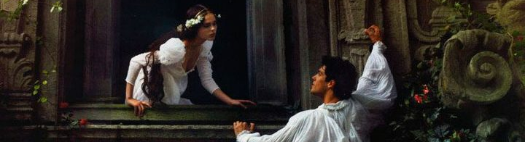
Augusta y Cicero
(Un problema de interoperatividad)

Slide 26
3. Multimedia y prueba de informes

Slide 27

El pedido de informes
Art. 394: Los informes que se soliciten a las oficinas públicas, escribanos con registro y entidades privadas, deberán versar sobre hechos concretos, claramente individualizados, controvertidos en el proceso. Procederán únicamente respecto de actos o hechos que resulten de la documentación, archivo o registros contables del informante.
Por cierto, podrá tratarse de registros informáticos y de documentos multimedia
Así, por ejemplo, se han valorado grabaciones sonoras aportadas por la Policía provincial, documentando las conversaciones relativas a la denuncia de hechos ilícitos (“Marquez”)
Hasta en algunos casos ello podría disponerse oficiosamente (vgr. cámaras de seguridad en las calles)

Slide 28
4. Multimedia y prueba pericial

Slide 29
El dictamen pericial y la utilización de archivos multimedia
Art. 472: El dictamen (…) Contendrá la explicación detallada de las operaciones técnicas realizadas y de los principios científicos en que los peritos funden su opinión
Art. 471: De oficio o a pedido de parte, el Juez podrá ordenar.
1°) Ejecución de planos, relevamientos, reproducciones fotográficas, cinematográficas, o de otra especie, de objetos, documentos o lugares, con empleo de medios o instrumentos mecánicos.
2°) Exámenes científicos necesarios para el mejor esclarecimiento de los hechos controvertidos.
3°) Reconstrucción de hechos, para comprobar si se han producido o pudieron realizarse de una manera determinada.

Slide 30
Algunas virtualidades prácticas

Slide 31
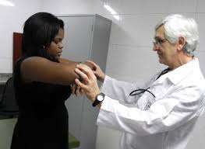
La pericial médica
En muchas ocasiones, el perito procura explicar en palabras determinadas situaciones y consecuencias (vgr. limitaciones a la movilidad). Sería infinitamente mas ilustrativo, y convincente, si plasmara eso mismo mediante una sencilla videofilmación. Ello puede serle ordenado incluso oficiosamente por el juez

Slide 32
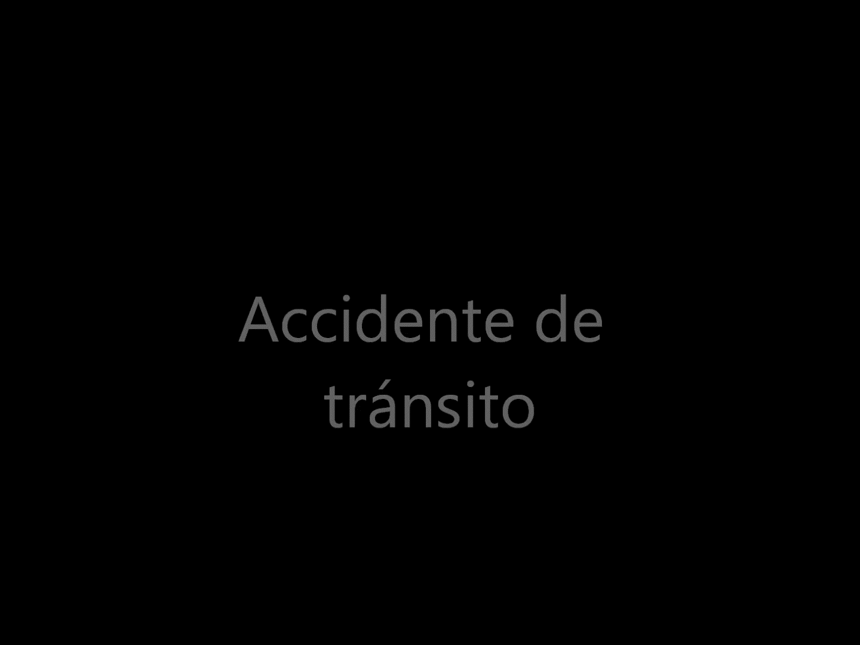
Reconstrucción de accidentes
Existen programas específicos que permiten la facción de una labor mucho mas acabada e ilustrativa que el consabido croquis.
Entre ellos:
Virtual crash
Pc Crash
Aras 360

Slide 33
En los términos del art. 471 antes citado las partes pueden pedir y el juez podría disponer, incluso de oficio, que el perito utilice este tipo de medios y ello será obligatorio para el experto designado

Slide 34
5. Multimedia y reconocimiento judicial

Slide 35

El reconocimiento judicial
Art. 477: El Juez o Tribunal podrá ordenar, de oficio o a pedido de parte: 1°) El reconocimiento judicial de lugares o de cosas; 2°) La concurrencia de peritos y testigos a dicho acto; 3°) Las medidas previstas en el artículo 471°.
El art. 478 habla de la confección de un acta, pero indudablemente la documentación del reconocimiento puede llevarse a cabo por medios técnicos mas actuales, en los términos de los arts. 126 y 471 (fallo “Ancore”)

Slide 36
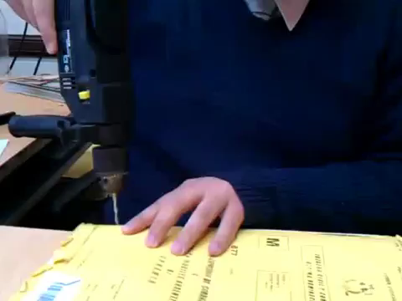
Ahora ¿qué hacemos con todo este contenido multimedial?

Slide 37
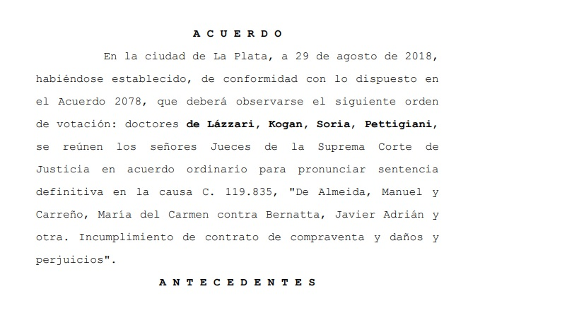

Hacia la sentencia multimedia

Slide 38
Multimedia y decisión judicial
En el campo del derecho, y la redacción de las sentencias, se destaca su conservadurismo formal (tanto en relación con los recursos lingüísticos empleados como en relación con su configuración visual), privilegiándose la escritura por sobre otros modos de significación (TARANILLA)
El empleo de imágenes, sonidos y filmaciones en el contexto de las sentencias judiciales es algo francamente inusual
La praxis demuestra que lo que se hace, frecuentemente, es procurar poner el palabras lo que surge de las imágenes, grabaciones o videofilmaciones cuando con el uso del documento electrónico para la redacción de la sentencia el juez ya no se ve constreñido a la utilización exclusiva del lenguaje verbal.
Así, el uso que se da a las nuevas tecnologías en este sentido es limitado y precario: al momento de sentenciar, los computadores se emplean como máquinas de escribir avanzadas, pero poco mas
En verdad, al disciplinar el contenido de la sentencia (art. 163) no se autoriza la inserción de este tipo de documentos, pero tampoco se lo prohíbe
La agregación de archivos multimedia resulta un método eficaz y técnicamente sencillo de transmitir informaciones, de expresar con simplicidad aquello que en palabras sería notablemente más costoso (TARANILLA)
Incluso sería sumamente favorable a los efectos de los trámites recursivos

Slide 39
Veamos como se evoca lo multimedial al momento de sentenciar

Slide 40
“Inspeccionada la prueba recogida, observo en el video acompañado, cuyas fotos laser obran a fs. 105/107, que en la jugada que determinó la lesión del actor no hubo una acción por parte de Camoranesi que pueda ser calificada de extraordinaria o poco habitual” (Pizzo”)
“De su visualización se destaca que en el archivo "File20140902072715" se observa una cámara filmando una puerta de similares características a las indicadas por los testigos; bajo la filmación se observa la leyenda "02/09/2014" y un horario que abarca de "07:27:15" hasta "07:31:15"; en toda esa franja no se observa a persona alguna procurando ingresar o adhiriendo cédula alguna a la puerta de acceso. No se deja de advertir que, en algunos tramos, la pantalla se desactiva y queda de color azul, por unos pocos segundos (aproximadamente siete segundos). Con todo, el lapso es sumamente breve y, lo mas importante, concluído el mismo no se aprecia ningún elemento adherido a
la puerta de acceso” (“Do Reys”)
“Ahora bien, esto se contextualiza con otra cosa: al margen de lo sostenido a fs. 62vta., de la escucha del archivo de audio contenido en el CD (D33030892 - 19-jul-2014 at 19.59.26.mp3) es claro que quien llama al 911 no ha sido el actor pues lo que se escucha es -claramente- una voz femenina relatando la sustracción, con una voz masculina de fondo aportando datos de la camioneta” (“Marquez”)

Slide 41
Una sentencia multimedia
Juzgado Civil y Comercial nro. 2 Trenque Lauquen, a cargo del Dr. Toribio E. Sosa; autos “Degiovanangelo Hnos. SRL v. Los Gropo Agropecuaria SA s/Cobro de pesos“, fallo del 10/3/1998
“7. El Código Procesal permite la registración de las audiencias por medio de cualquier medio técnico (art. 126).
Es hecho notorio que la informática es un medio técnico (art. 384 cód. proc.).
La multimedia es una aplicación informática que permite reunir texto, imagen y sonido al mismo tiempo, permitiendo conservar de modo indeleble y fidedigno lo actuado procesalmente y a la vez utilizar la información —así almacenada— de modo práctico y con la potencia de manejo que brindan las nuevas tecnologías finiseculares. Se pretende contribuir al logro de una mayor eficiencia del servicio (art. 15 Const. Pcia. Bs. As.) y dar un paso hacia lo que —creo— se convertirá en estandar en el futuro próximo.
De manera que la presente sentencia se halla grabada en un CD, y la misma contiene la absolución de posiciones de las partes.
Se requiere Windows 95 y simplemente haciendo doble click con el mouse sobre el ícono correspondiente puede accederse a la filmación de las referidas declaraciones, las cuales de todos modos han sido volcadas por escrito a la usanza tradicional (ver fs. 72 y 74).
Todos los íconos son incluidos más abajo, en este mismo considerando.
Es preciso aclarar que la voz del Dr. Gersenobitz no fue registrada por el sistema, debido a fallas del micrófono, aunque ello no repercute en absoluto debido a que lo expresado oralmente por el abogado fue volcado tal cual por escrito a f. 74. Esas mismas fallas del micrófono no impidieron que se registraran, con rendimiento aceptable, las voces de los demás protagonistas de la audiencia, excepto la del Dr. Gortari que no hizo uso de la palabra.
Será entregado un CD a cada una de las partes y, en caso de apelación, se remitirá otro a la cámara local.”

Slide 42
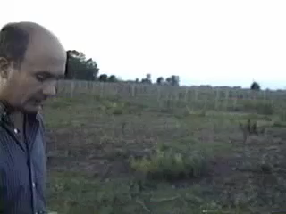
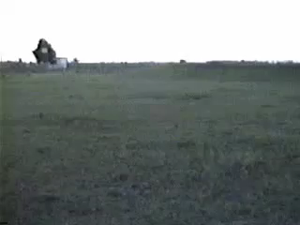
Otra sentencia multimedia
Juzgado Civil y Comercial nro. 2 Trenque Lauquen, a cargo del Dr. Toribio E. Sosa; autos “Ancore S.A. y otro c/ Municipalidad De Daireaux s/ Daños y perjuicios “, fallo del 10/8/1999
“El Código Procesal permite la registración de las audiencias por medio de cualquier medio técnico (art. 126).
Filmé el reconocimiento judicial realizado el 17/3/99, tal como da cuenta la providencia/acta de f. 139.
La filmación íntegra está disponible en un casete.
No obstante, además he digitalizado algunas secuencias cuyo contenido me ha parecido particularmente pertinente y útil para la elucidación de la controversia, lo cual he individualizado en los considerandos como toma1, toma2 *
Es hecho notorio que la informática es un medio técnico (art. 384 cód. proc.). La multimedia es una aplicación informática que permite reunir texto, imagen y sonido al mismo tiempo, permitiendo conservar de modo indeleble y fidedigno lo actuado procesalmente y a la vez utilizar la información --así almacenada-- de modo práctico y con la potencia de manejo que brindan las nuevas tecnologías finiseculares. Se pretende contribuir al logro de una mayor eficiencia del servicio (art. 15 Const.Pcia.Bs.As.) y dar un paso hacia lo que –creo-- se convertirá en estándar en el futuro próximo.
De manera que la presente sentencia se halla grabada en un CD, y la misma contiene esas secuencias del reconocimiento judicial que he digitalizado (ídem este juzgado en autos DEGIOVANANGELO HNOS. SRL c/ LOS GROPO AGROPECUARIA SA s/ Cobro de pesos” expte. 26679, sent. del 10 de marzo de 1998).
Para poder apreciar la filmación digitalizada, se requiere Windows 95 o superior y hacer simplemente doble click con el mouse sobre el ícono correspondiente.
Todos los íconos son incluidos abajo: TOMA 1.mpg
TOMA 2.mpg

Slide 43
Sentencia multimedia
Es una sentencia como cualquiera, pero erigida sobre el soporte físico de un documento electrónico, que combina la escritura y la oralidad videograbada, que hace interactuar la palabra escrita, el sonido y la imagen, todo eso a través de una computadora y en función de la labor creativa del juez que la compone (SOSA)
Indudablemente, el uso multimedia contribuye a una mejor fundamentación del fallo, a su autosuficiencia, también a su claridad y brevedad
Ciertamente, para su empleo adecuado haría falta entrenamiento del personal judicial

Slide 44
El software como fuente de derecho
(si Augusta nos deja….)

Slide 45
EN LA PRÁCTICA (fallo “Calvo”)

Slide 47
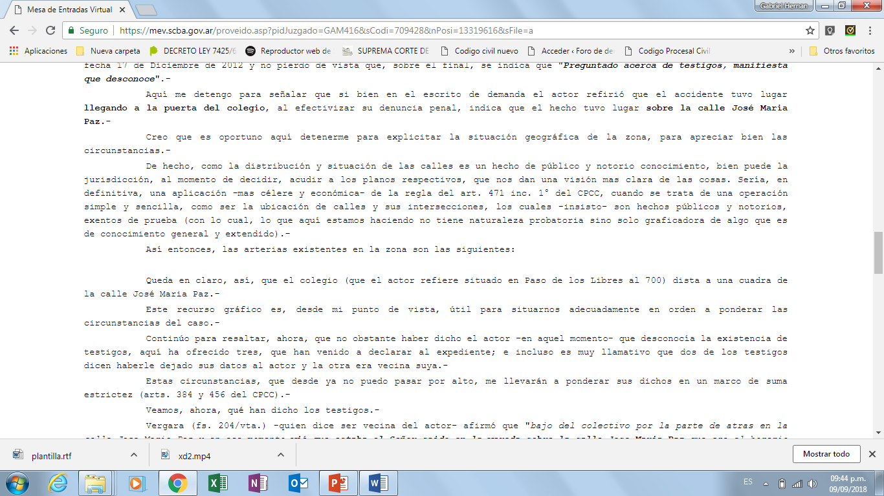

Peeero … la MEV no muestra la imagen

Slide 48


Ideas sobre como se podría operar con multimedia al momento de sentenciar
Es así como el testigo Botone nos habla del automotor del demandado circulando de contramano:
Y el testigo Poccovidi también refiere que se desplazaba a velocidad excesiva:
Considero, por ello, que no se ha llegado a acreditar la eximente legal invocada por el accionado y, por lo tanto, debe hacerse lugar a la demanda.
Obviamente, si Cicero se amigara con Augusta

Slide 49
Y así termino …
¡Muchas gracias!

Slide 50
Sabía que no se iba a animar a hablar del “dictado” de una sentencia de manera oral (a la usanza romana), documentada en un archivo multimedia. Creo que se podría …
El material de la disertación puede descargarse haciendo click aquí

